Slide 1
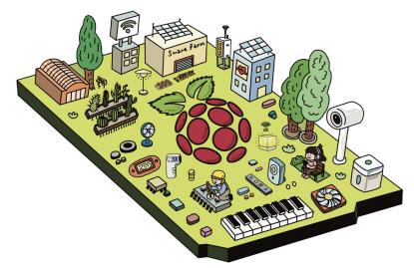
전기공학 종합설계 2
부천대학교 전기과
이한석 교수

Slide 2
실습 2 | 라즈베리파이 범용핀인 GPIO17번 핀에 SW를 연결하고 입력의 상태를 출력하시오.
from gpiozero import Button
from signal import pause
but = Button(17)
def press_but( ):
print(“Button on”)
def release_but( ):
print(“Button off”)
but.when_pressed = press_but #( )없음
but.when_released = release_but #( )없음
pause( )

Slide 3
실습 3 | 버튼으로 LED제어 스위치가 눌리면 LED에 불이 들어오도록 하시오. GPIO포트는 본인이 원하는 번호로 선택하시오.
(1) 회로도

Slide 4
답중 하나
from gpiozero import LED, Button
from signal import pause
led = LED(27)
but = Button(17)
def press_but( ):
print(“Button on”)
led.on( )
def release_but( ):
print(“Button off”)
led.off( )
but.when_pressed = press_but #( )없음
but.when_released = release_but #( )없음
pause( )

Slide 5
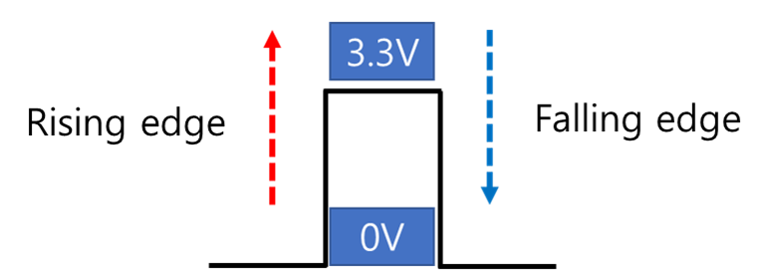
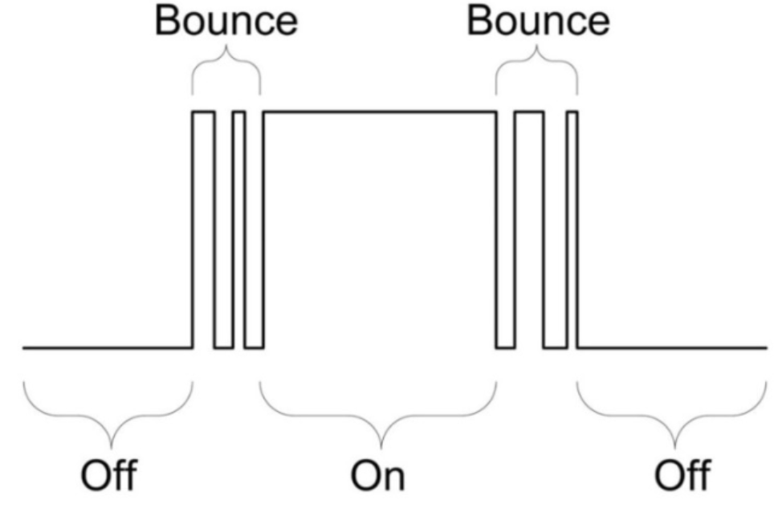
상승엣지, 하강엣지
- 상승엣지 : 신호가 0에서 1으로 바뀌는 순간
- 하강엣지 : 신호가 1에서 0으로 바뀌는 순간
채터링(Chattering), 바운싱(Bouncing) , 노이즈(Noise)
“스위치의 물리적인 접점이 붙거나 떨어질때 기계적 진동으로 인해
짧은 시간동안 접점이 여러번 ON과 OFF를 반복하는 현상”
부천대학교 전기과

Slide 6
답중 하나: 바운스처리
from gpiozero import LED, Button
from signal import pause
led = LED(27)
but = Button(17,bounce_time = 0.2) #바운스 타임 0.2초 설정
def press_but( ):
print(“Button on”)
led.on( )
def release_but( ):
print(“Button off”)
led.off( )
but.when_pressed = press_but #( )없음
but.when_released = release_but #( )없음
pause( )

Slide 7
실습 4 | 버튼 카운터 스위치가 눌린 횟수를 표시하시오.
from gpiozero import Button
from signal import pause
but = Button(17, bounce_time=0.1)
count =0
def press_but( ):
global count
count += 1
print(count)
but.when_pressed = press_but
pause( )

Slide 8
실습 5 | LED토글 스위치가 눌릴 때마다 LED상태가 변경되도록 프로그램을 작성하시오

Slide 9
답중 하나
from gpiozero import Button
from signal import pause
but = Button(17, bounce_time=0.1)
count =0
def press_but( ):
global count
count += 1
print(count)
led.toggle( )
but.when_pressed = press_but
pause( )

Slide 10
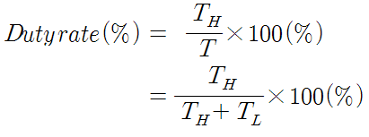
3. PWM 제어
PWM(Pulse Width Modulation) 제어
⬄ “디지털 신호에서 펄스의 폭을 조절하는 제어방식”
듀티비(Duty rate)
“펄스한 주기당 H 신호의 비율”
튜티비가 클수록 H 신호의 길이가 길어짐
부천대학교 전기과

Slide 11
마이크로파이썬의 PWMLED( ) 클래스
PWMLED(Pin(핀번호)) | 지정된 핀에 PWM 신호 발생
PWMLED( )의 속성
value[float] | - 현재 LED의 밝기를 나타냄 - 범위: 0.0(듀티비 0%) ~ 1.0(듀티비 100%)
frequency[int] | - PWM신호의 주파를 의미 - 기본값은 100Hz
is_active | - LED가 켜져있는지 여부를 반환 - value가 0보다 크면 True, 0이면 False

Slide 12
PWMLED의 메서드
on( ) | LED를 최대 밝기로 켬 (value=1.0)
off( ) | LED를 완전히 끔 (value=0.0)
toggle( ) | LED의 상태를 반전시킴
blink( ) | LED의 깜박이게 함 fade_in_time과 fade_out_time을 지정해 LED가 부드럽게 밝아졌다가 어두워지는 효과를 볼수 있음 (ex)blink(on_time=1, off_time1,fade_in_time=0, fade_out_time, n=None, background=True)

Slide 13
실습 6 | LED 밝기 변화
 | GPIO14번에 연결된 LED가 서서히 밝아졌다가 다시 어두워 지는 프로그램을 작성하시오.
from gpiozero import PWMLED
from time import sleep
led = PWMLED(14)
try:
while True:
for val in range(0, 101):
led.value = val / 100.0
sleep(0.01)
for val in range(100, -1, -1):
led.value = val / 100.0
sleep(0.01)
except KeyboardInterrupt:
print(‘사용자 중지‘)
led.off( )

Slide 14
실습 7 | 스위치를 누를때마다 LED 밝기 변화
 | GPIO17번에 연결된 스위치를 누를때마다 LED가 서서히 밝아졌다가 밝기가 최대가 되면 다시 어두워 지는 프로그램을 작성하시오.

Slide 15
답중 하나
from gpiozero import PWMLED
from gpiozero import PWMLED
from gpiozero import Button
from signal import pause
led = PWMLED(27)
but = Button(17, bounce_time=0.1)
level =[0.0,0.1,0.2,0.3,0.4,0.5
,0.6,0.7,0.8,0.9,1.0]
count = 0
mode = 1
print(count)
def press_but( ):
global count,mode
if mode == 1:
count += 1
led.value=level[count]
if count== 10:
mode = 0
else:
count -= 1
led.value=level[count]
if count== 0:
mode = 1
but.when_pressed = press_but
pause( )

Slide 16



